Slide 1
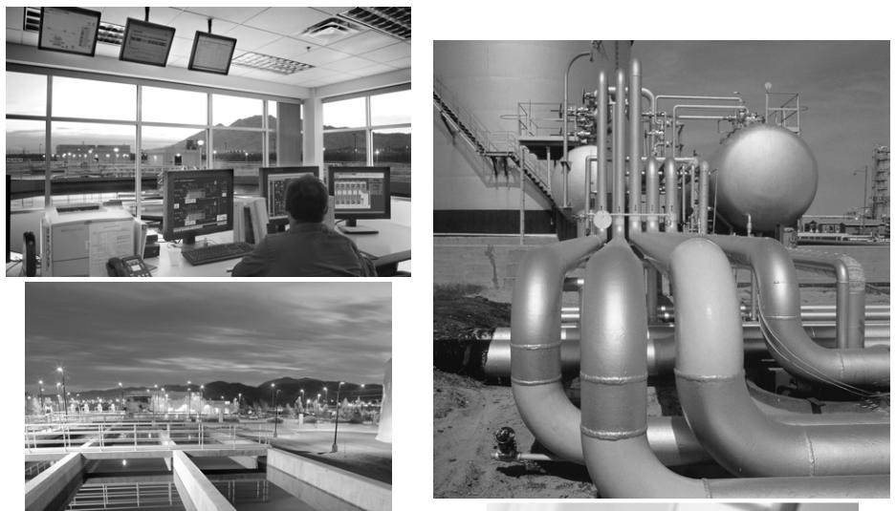
Sistema SCADA
Supervisory Control and Data Acquisition
Ing. Armando Mtz. R. ITNL

Slide 2
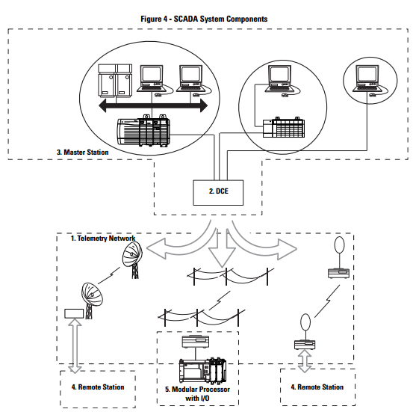
SCADA tiene dos elementos:
1. Monitoreo, registro y control de procesos de control digital y regulatorio.
2. Redes de comunicación a distintos niveles y diferentes protocolos.

Slide 3
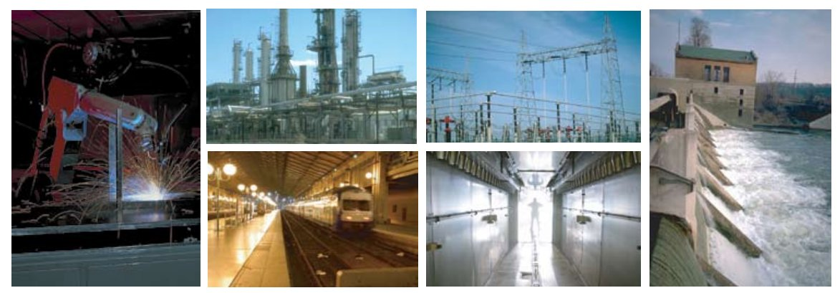
Donde se utiliza SCADA?
Generación y control y transporte de energia electrica .
Sistemas de almacenaje y distribución hidraulicos
Industria del petroleo
Industria manufacturera

Slide 4
Ventajas
Monitoreo en tiempo real permite:
Acceder a mediciones cunatitativas inmediatamente.
Detectar y correguir problemas inmediatamente
Descubrir “cuellos de botella” e ineficiencias
Controlar grandes y complejos procesos con un “staff” de personal pequeño

Slide 5
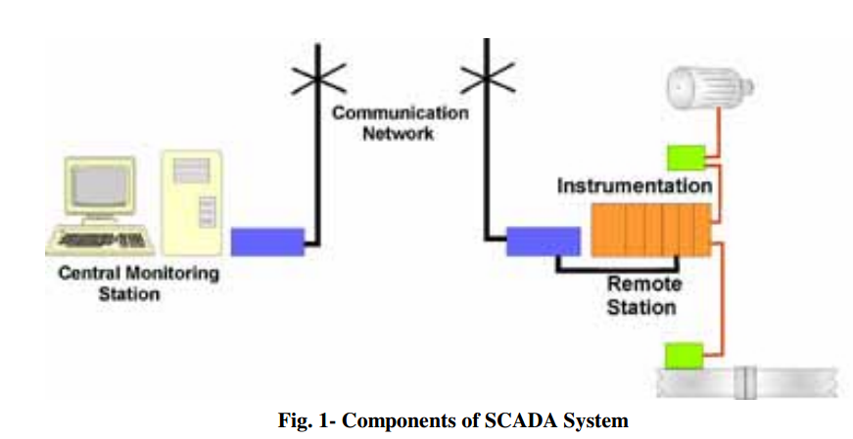
Componentes de sistema SCADA
1- Instrumentación de campo
2- Estaciones remotas
3- Sistema de comunicación
4- Estación central de monitoreo

Slide 6
Como trabaja SCADA
Realiza 4 funciones
1- Adquisición de datos
2- Red de comunicación de datos
3- Presentación de los datos
4- Control

Slide 7
Niveles de operación Scada
El de “Oficina”: Formado por computadoras como su nombre lo indica de aplicación general y de ingeniería.
El de “Planta”: Son computadoras con aplicaciones específicas para el control de proceso.
El de “Célula”: Que lo integran todos los componentes inteligentes que intervienen directamente en el proceso.
El de “Campo”: Son todos los dispositivos que provocan los movimientos y sensan variables en el proceso productivo.
La pirámide de comunicaciones y sus niveles se pueden observar en contexto mediante la siguiente figura:

Slide 8
Piramide de comunicaciones

Slide 9
Man Machine Interfase

Slide 10
Ejemplo SCADA

Slide 11
Ejemplo SCADA

Slide 12
Ejemplo SCADA

Slide 13
Ejemplo SCADA

Slide 14
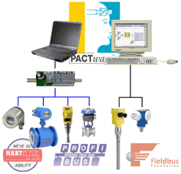
Diferencias entre SCADA y Sistema de control distribuido (SCD)
SCADA se utiliza para la integración de procesos lejanos geograficamente distribuidos.
SCD se utiliza normalmente en areas confinadas dentro de la planta, redes de alta velocidad .

